Slide 1
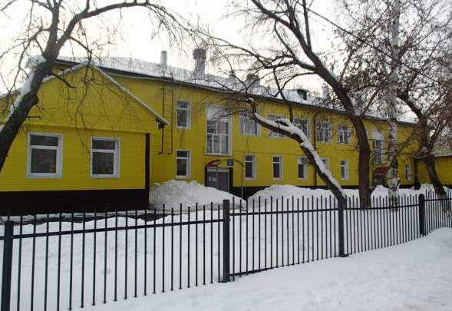
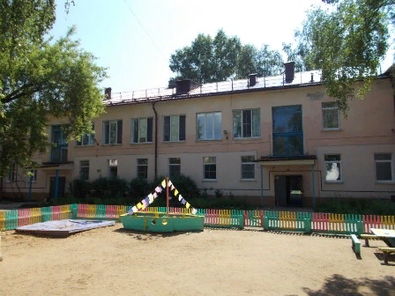
Организация питания воспитанников муниципального казенного дошкольного образовательного учреждения детского сада «Рябинка» г. Тайшета

Slide 2
Рациональное питание является одним из основных факторов, определяющих нормальное развитие ребенка. Оно оказывает самое непосредственное влияние на его жизнедеятельность, рост, состояние здоровья. Правильное сбалансированное питание, отвечающее физиологическим потребностям растущего организма, повышает устойчивость его к различным неблагоприятным факторам. Особенно важно соблюдение принципов рационального питания у детей раннего и дошкольного возраста.

Slide 3
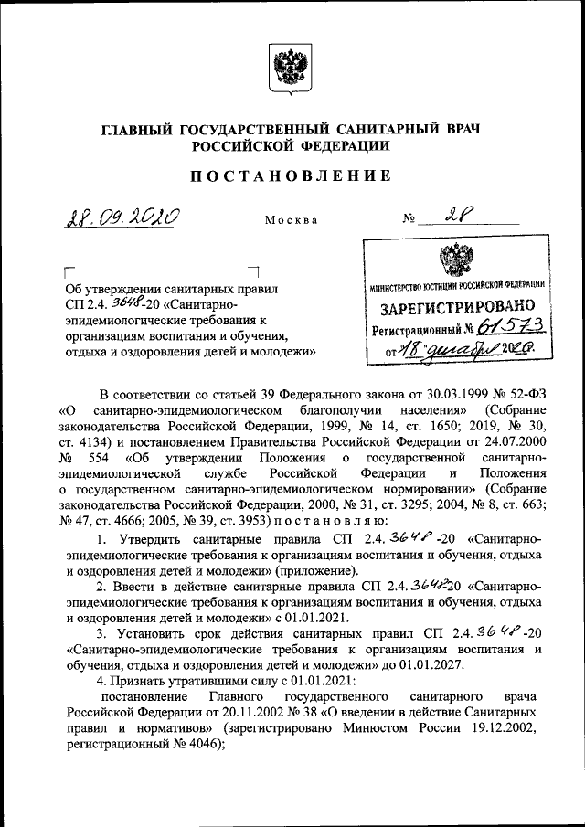
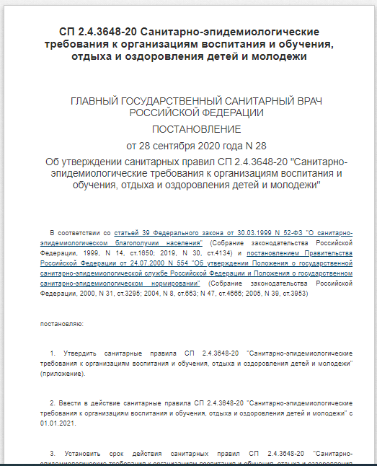
Нормативно-правовые документы регламентирующие организацию питания в МКДОУ «Рябинка»
Организации питания воспитанников муниципального казенного дошкольного образовательного учреждения детский сад «Рябинка» г. Тайшета осуществляется в соответствии со статьями 37, 41, пунктом 7 статьи 79 Федерального закона от 29.12.2012 № 273-ФЗ «Об образовании в Российской Федерации», Федеральным законом от 30.03.1999 № 52-ФЗ «О санитарно-эпидемиологическом благополучии населения», СанПиН 2.3/2.4.3590-20 «Санитарно-эпидемиологические требования к организации общественного питания населения», утвержденными постановлением главного санитарного врача от 27.10.2020 № 32, СП 2.4.3648-20 «Санитарно-эпидемиологические требования к организациям воспитания и обучения, отдыха и оздоровления детей и молодежи», утвержденными постановлением главного санитарного врача от 28.09.2020 № 28, уставом МКДОУ детского сада «Рябинка» г. Тайшета .

Slide 4
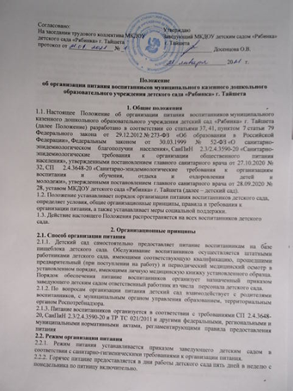
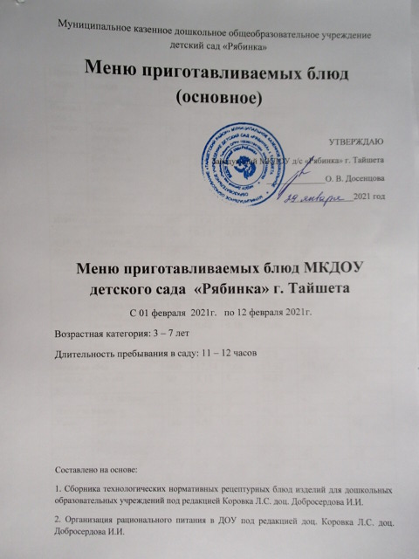
При организации питания работники детского сада ведут и используют следующие документы:
Приказ об организации питания воспитанников
Приказ об организации питьевого режима воспитанников
Меню приготавливаемых блюд
Ежедневное меню
Индивидуальное меню
Технологические карты кулинарных блюд
Ведомости контроля за рационом питания
Программа производственного контроля
Инструкция по отбору суточных проб
Инструкция по правилам мытья кухонной посуды
Гигиенический журнал (сотрудники)
Журнал учета температурного режима в холодильном оборудовании
Журнал учета температуры и влажности в складских помещениях
Журнал санитарно-технического состояния и содержания помещений пищеблока
Контракты на поставку продуктов питания
Рабочий лист ХААСП
Журнал бракеража пищевых продуктов, поступающих в пищеблок
Журнал бракеража готовой кулинарной продукции

Slide 5
Способ организации питания
Детский сад самостоятельно предоставляет питание воспитанникам на базе пищеблока детского сада. Обслуживание воспитанников осуществляется штатными работниками детского сада, имеющими соответствующую квалификацию, прошедшими медицинский осмотр, имеющими личную медицинскую книжку.
Порядок обеспечения питанием воспитанников организует ответственный работник из числа персонала детского сада, назначенный приказом заведующего.

Slide 6
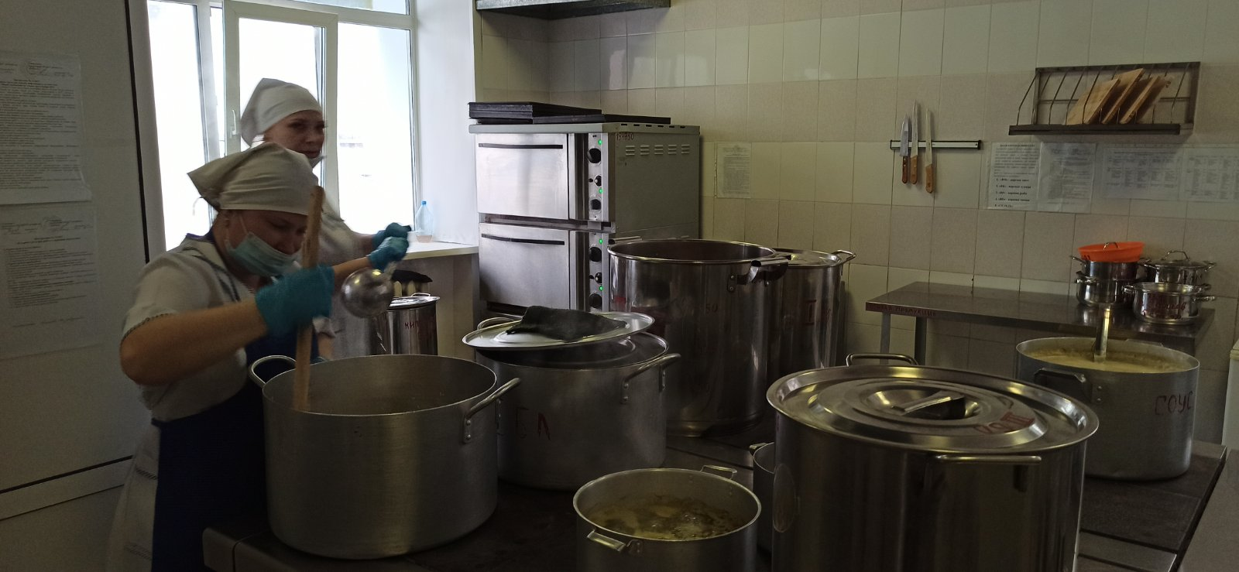
Условия организации питания
В соответствии с требованиями СП 2.4.3648-20, СанПиН 2.3/2.4.3590-20 и ТР ТС 021/2011 в детском саду выделены производственные помещения для приема и хранения продуктов, приготовления пищевой продукции. Производственные помещения оснащены механическим, тепловым и холодильным оборудованием, инвентарем, посудой и мебелью.

Slide 7
Основные принципы организации питания в ДОУ
- Соответствие энергетической ценности рациона энергозатратам ребенка. - Сбалансированность в рационе всех заменимых и незаменимых пищевых веществ. - Максимальное разнообразие продуктов и блюд, обеспечивающих сбалансированность рациона. - Правильная технологическая и кулинарная обработка продуктов, направленная на сохранность их исходной пищевой ценности, а также высокие вкусовые качества блюд. - Оптимальный режим питания, обстановка, формирующая у детей навыки культуры приема пищи.

Slide 8
Прием пищи организован в групповых помещениях

Slide 9
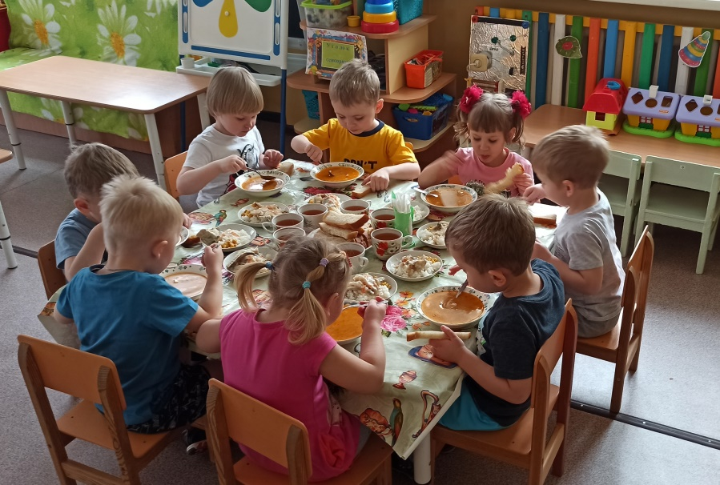
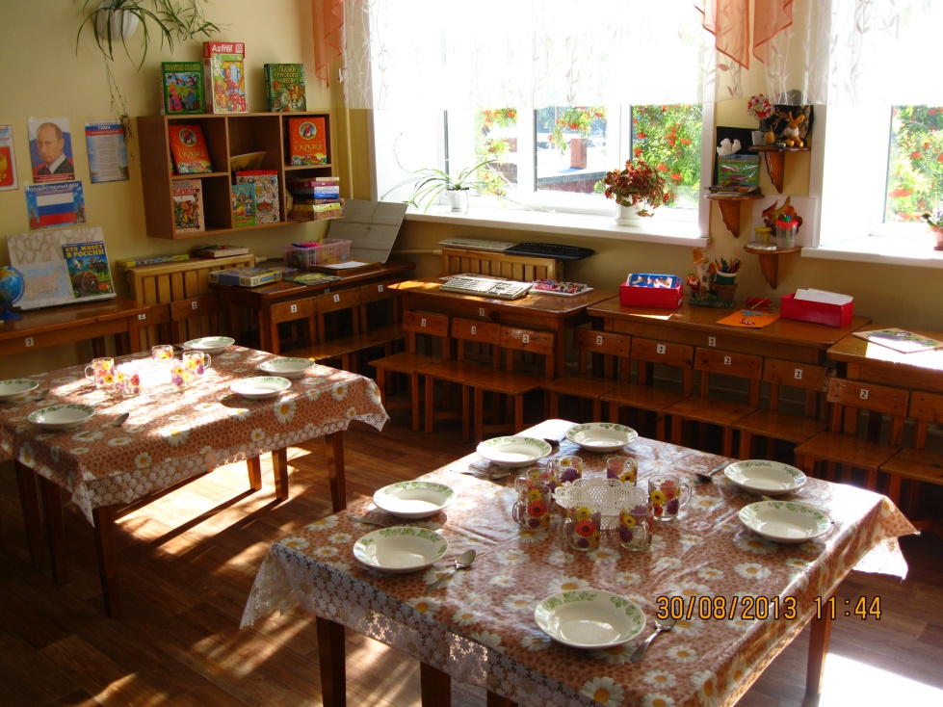
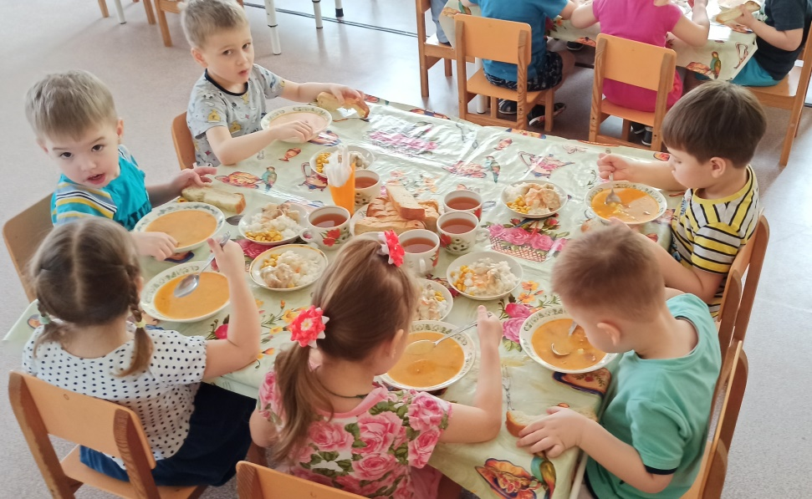

Slide 10
Порядок предоставления приемов пищи воспитанникам
Время приема пищи воспитанниками определяется по нормам, установленным в таблице 4 приложения 10 к СанПиН 2.3/2.4.3590-20.
Время приема пищи | Длительность пребывания детей в ДОУ
 | 11 – 12 часов
8.30 – 9.00 | Завтрак
10.30 – 11.00 | Второй завтрак
12.00 – 13.00 | Обед
15.30 | Полдник
18.30 | Ужин

Slide 11
При организации питьевого режима соблюдаются правила и нормативы, установленные СанПиН 2.3/2.4.3590-20.

Slide 12
Обязанности участников образовательных отношений при организации питания
Заведующий | Заместитель заведующего по АХЧ | Работники пищеблока
- несет ответственность за организацию питания воспитанников в соответствии с федеральными, региональными и муниципальными нормативными актами, федеральными санитарными правилами и нормами, уставом детского сада; - обеспечивает принятие локальных актов; - назначает из числа работников детского сада ответственных за организацию питания и закрепляет их обязанности; - обеспечивает рассмотрение вопросов организации питания воспитанников на родительских собраниях, заседаниях управляющего совета детского сада. | - обеспечивает своевременную организацию ремонта технологического, механического и холодильного оборудования пищеблока; - снабжает пищеблок достаточным количеством посуды, специальной одежды, санитарно-гигиеническими средствами, уборочным инвентарем. | - выполняют обязанности в рамках должностной инструкции; - вправе вносить предложения по улучшению организации питания.

Slide 13
Обязанности участников образовательных отношений при организации питания
Воспитатели | Родители (законные представители)
- сообщают в пищеблок фактическое количество питающихся воспитанников на текущий день. - ведут ежедневный табель учета посещаемости воспитанниками детского сада; - осуществляют в части своей компетенции мониторинг организации питания; - предусматривают в планах воспитательной работы мероприятия, направленные на формирование здорового образа жизни детей, потребности в сбалансированном и рациональном питании, систематически выносят на обсуждение в ходе родительских собраний вопросы обеспечения полноценного питания воспитанников; - выносят на обсуждение на заседаниях управляющего совета детского сада предложения по улучшению питания воспитанников. | - представляют подтверждающие документы в случае, если ребенок относится к льготной категории детей; - сообщают представителю детского сада о болезни ребенка или его временном отсутствии в детском саду для снятия его с питания на период его фактического отсутствия, а также предупреждают воспитателя об имеющихся у ребенка аллергических реакциях на продукты питания и других ограничениях; - ведут разъяснительную работу со своими детьми по привитию им навыков здорового образа жизни и правильного питания; - вносят предложения по улучшению организации питания воспитанников.

Slide 14
Контроль за организацией питания
Контроль качества и безопасности организации питания основан на принципах ХАССП и осуществляется на основании программы производственного контроля, утвержденной заведующим детским садом.
Дополнительный контроль организации питания может осуществляться родительской общественность. Порядок проведения такого вида контроля определяется локальным актом детского сада.

Slide 15
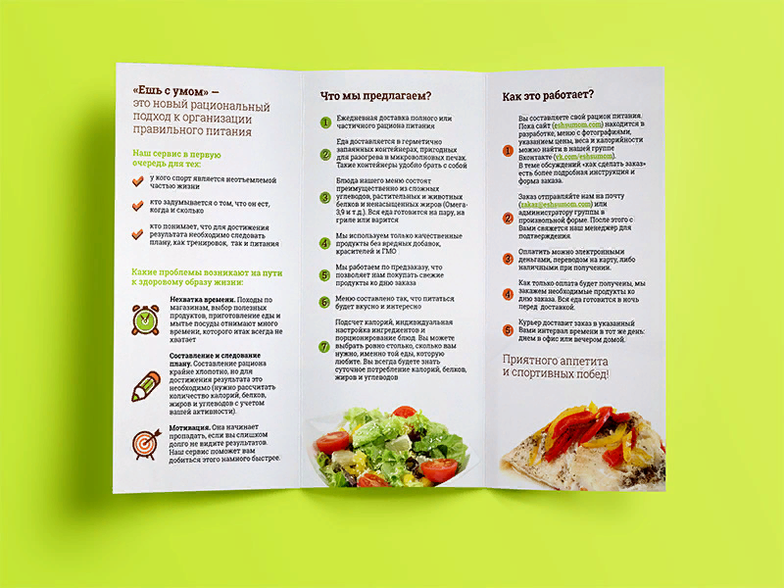
Меры по улучшению организации питания
В целях совершенствования организации питания воспитанников администрация детского сада совместно с воспитателями:
организует постоянную информационно-просветительскую работу по повышению уровня культуры питания воспитанников;
оформляет информационные стенды, посвященные вопросам формирования культуры питания;
проводит с родителями (законными представителями) воспитанников беседы, лектории и другие мероприятия, посвященные вопросам роли питания в формировании здоровья человека, обеспечения ежедневного сбалансированного питания, развития культуры питания и пропаганды здорового образа жизни, правильного питания в домашних условиях;
содействует созданию системы общественного информирования и общественной экспертизы организации питания в детском саду с учетом широкого использования потенциала управляющего и родительского совета;
проводит мониторинг организации питания.

Slide 16
С целью изучения и выявления уровня организации качества питания детей ДОУ проведено анкетирование родителей Родителям были заданы вопросы, обобщенные результаты которых представлены ниже в диаграммах.
«Разнообразно ли питание в детском саду?»
«Устраивает ли вас качество питания в ДОУ?»

Slide 17
Спасибо за внимание!

